Slide 1

Camada de Aplicação
Instituto Federal de Educação, Ciência e Tecnologia do Ceará
Disciplina: Redes de Computadores
Semestre: 2018.1
Professor: Rogério Diógenes
Campus: Boa Viagem

Slide 2
Aula passada:
HTTP
Tipos de mensagens HTTP;
Cookies
Cash Web, Servidor Proxy e Get Condicional
FTP

Slide 3
Aula de hoje:
SMTP
DNS

Slide 4
Correio Eletrônico
Três componentes principais:
agentes do usuário
servidores de correio
Simple Mail Transfer Protocol: SMTP
Agente do usuário
também chamado “leitor de correio”
redigir, editar, ler mensagens de correio eletrônico
p. e., Eudora, Outlook, elm, Mozilla Thunderbird
mensagens entrando e saindo armazenadas no servidor

Slide 5
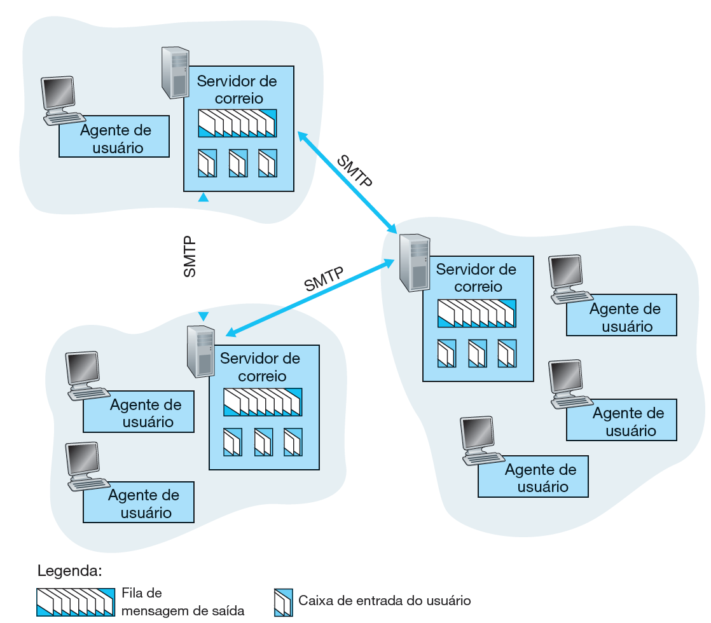
Correio Eletrônico

Slide 6
Servidores de Correio Eletrônico
servidores de correio
caixa de correio contém mensagens que chegam para o usuário
fila de mensagens com mensagens de correio a serem enviadas
protocolo SMTP entre servidores de correio para enviar mensagens de e-mail
cliente: servidor de envio de correio
“servidor”: servidor de recepção de correio
agente usuário
serv. correio
agente usuário
SMTP
serv. correio
agente usuário
SMTP
SMTP
serv. correio
agente usuário
agente usuário
agente usuário

Slide 7
Correio Eletrônico [RFC 2821]
usa TCP para transferir de modo confiável a mensagem de e-mail do cliente ao servidor, porta 25
transferência direta: servidor de envio ao servidor de recepção
três fases da transferência
handshaking (saudação)
transferência de mensagens
fechamento
interação comando/resposta
comandos: texto ASCII
resposta: código e frase de estado
mensagens devem estar em ASCII de 7 bits

Slide 8


Cenário: Alice envia mensagem a Bob
1) Alice usa AU para redigir mensagem “para” bob@algumaescola.edu
2) O AU de Alice envia mensagem ao seu servidor de correio, que é colocada na fila de mensagens
3) Lado cliente do SMTP abre conexão TCP com servidor de correio de Bob
4) Cliente SMTP envia mensagem de Alice pela conexão TCP
5) Servidor de correio de Bob coloca mensagem na caixa de correio de Bob
6) Bob chama seu agente do usuário para ler mensagem
1
serv. correio
serv. correio
agente usuário
agente usuário
2
3
4
6
5

Slide 9
Cenário: Alice envia mensagem a Bob
1) Alice usa AU para redigir mensagem “para” bob@algumaescola.edu
2) O AU de Alice envia mensagem ao seu servidor de correio, que é colocada na fila de mensagens
3) Lado cliente do SMTP abre conexão TCP com servidor de correio de Bob
4) Cliente SMTP envia mensagem de Alice pela conexão TCP
5) Servidor de correio de Bob coloca mensagem na caixa de correio de Bob
6) Bob chama seu agente do usuário para ler mensagem
Posso usar o SMTP para a Alice enviar um e-mail diretamente para o Bob, sem passar por servidores intermediário?
1
serv. correio
serv. correio
agente usuário
agente usuário
2
3
4
6
5

Slide 10
Cenário: Alice envia mensagem a Bob

Slide 11
Exemplo de interação SMTP
S: 220 hamburger.edu
C: HELO crepes.fr
S: 250 Hello crepes.fr, pleased to meet you
C: MAIL FROM: <alice@crepes.fr>
S: 250 alice@crepes.fr... Sender ok
C: RCPT TO: <bob@hamburger.edu>
S: 250 bob@hamburger.edu ... Recipient ok
C: DATA
S: 354 Enter mail, end with "." on a line by itself
C: Você gosta de ketchup?
C: Que tal picles?
C: .
S: 250 Message accepted for delivery
C: QUIT
S: 221 hamburger.edu closing connection

Slide 12
Ainda sobre SMTP
SMTP usa conexões persistentes
SMTP requer que a mensagem (cabeçalho e corpo) esteja em ASCII de 7 bits
servidor SMTP usa CRLF.CRLF para determinar fim da mensagem
1) Posso usar HTTP para enviar e receber email?
2) HTTP pode ser utilizado para que os servidores de email troquem mensagem?

Slide 13
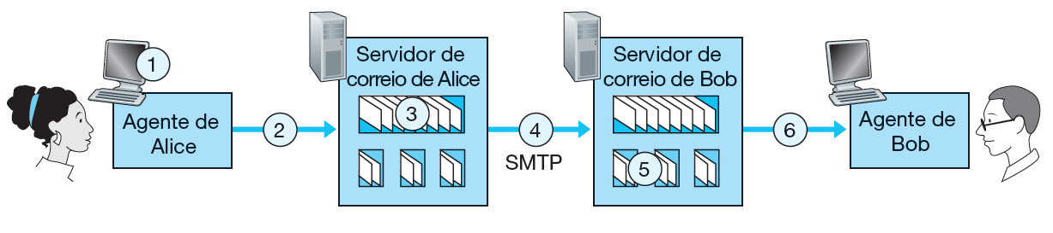
Ainda sobre SMTP
Comparação com HTTP:
HTTP: puxa
SMTP: empurra
ambos têm interação de comando/resposta em ASCII, códigos de estado
HTTP: cada objeto encapsulado em sua própria mensagem de resposta
SMTP: múltiplos objetos enviados na mensagem multiparte

Slide 14
Formato da mensagem do SMTP
SMTP: protocolo para trocar mensagens de e-mail
RFC 822: padrão para formato de mensagem de texto:
linhas de cabeçalho, p. e.,
Para:
De:
Assunto:
diferente dos comandos SMTP!
corpo
a “mensagem”, apenas em caracteres ASCII
cabeçalho
linha em branco
corpo

Slide 15
Protocolo de acesso de correio
SMTP
SMTP
prot. acesso
agente usuário
agente usuário
servidor de correio do emissor
servidor de correio do receptor
SMTP: remessa/armazenamento no servidor do receptor
protocolo de acesso ao correio: recuperação do servidor
POP: Post Office Protocol [RFC 1939]
autorização (agente <--> servidor) e download
IMAP: Internet Mail Access Protocol [RFC 1730]
mais recursos (mais complexo)
manipulação de msgs armazenadas no servidor
HTTP: gmail, Hotmail, Yahoo! Mail etc.

Slide 16
Protocolo POP3
S: +OK POP3 server ready
C: user bob
S: +OK
C: pass hungry
S: +OK usuário logado com sucesso
fase de autorização
comandos do cliente:
user: declare “username”
pass: senha
respostas do servidor
+OK
-ERR
fase de transação, cliente:
list: lista números de msg.
retr: recupera mensagem por número
dele: exclui
quit
C: list
S: 1 498
S: 2 912
S: .
C: retr 1
S: <message 1 contents>
S: .
C: dele 1
C: retr 2
S: <message 1 contents>
S: .
C: dele 2
C: quit
S: +OK serv. POP3 desconectando

Slide 17
Protocolo POP3 e IMAP
Mais sobre POP3
Exemplo anterior usa modo “download e excluir”
Bob não pode reler e-mail se mudar o cliente
“Download-e-manter”: cópias de mensagens em clientes diferentes
POP3 é sem estado entre as sessões
IMAP
Mantém todas as mensagens em um local: o servidor
Permite que o usuário organize msgs em pastas
IMAP mantém estado do usuário entre sessões:
nomes de pastas e mapeamento entre IDs de mensagem e nome de pasta

Slide 18
Domain Name System - DNS
pessoas: Como identificar?
CPF, nome, passaporte
hospedeiros da Internet, roteadores:
endereço IP (32 bits)
“nome”, p. e., ww.yahoo.com – usado pelos humanos
P: Como mapear entre endereço IP e nome?
Domain Name System:
banco de dados distribuído implementado na hierarquia de muitos servidores de nomes
protocolo em nível de aplicação hospedeiro, roteadores, servidores de nomes se comunicam para resolver nomes (tradução endereço/nome)
Nota: função básica da Internet, implementada como protocolo em nível de aplicação

Slide 19
DNS
Serviços de DNS
tradução nome de hospedeiro -> endereço IP
apelidos de hospedeiro
nomes canônicos
apelidos de servidor de correio
distribuição de carga
servidores Web replicados: conjunto de endereços IP para um nome canônico
P: www.facebook.com só tem 1 IP?
Por que não centralizar o DNS?
único ponto de falha
volume de tráfego
banco de dados centralizado distante
manutenção
Não é escalável!

Slide 20
Banco de dados distribuídos, hierárquico
Servidores DNS raiz
servs. DNS com
servs. DNS org
servs. DNS edu
servs. DNS yahoo.com
servs. DNS pbs.org
servs. DNS poly.edu
servs. DNS umass.edu
servs. DNS amazon.com
Cliente quer IP para www.amazon.com; 1ª aprox:
cliente consulta serv. raiz para achar servidor DNS com
cliente consulta serv. DNS com para obter serv. DNS amazon.com
cliente consulta serv. DNS amazon.com para obter endereço IP para www.amazon.com

Slide 21
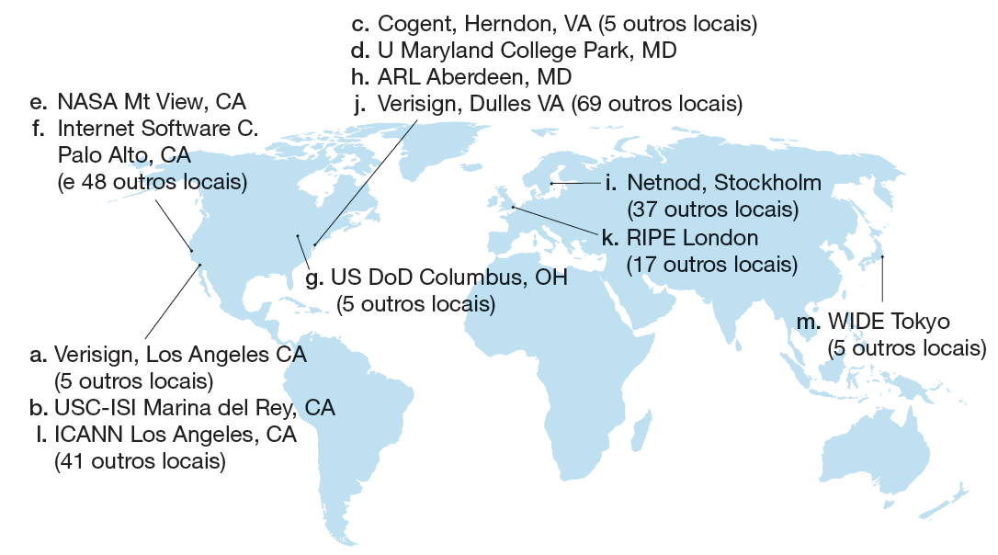
DNS: Servidores raiz
Requisitados por servidores de nomes locais que não conseguem traduzir nome
servidores de nomes raiz:
contacta servidor de nomes com autoridade se o mapeamento não for conhecido
obtém mapeamento
retorna mapeamento ao servidor de nomes local
13 servidores de nomes raiz no mundo

Slide 22
TLD e servidores autoritativos
servidores de domínio de alto nível (TLD) :
responsáveis por com, org, net, edu etc. e todos os domínios de país de alto nível: br, uk, fr, ca, jp.
A Network Solutions mantém servidores para TLD com Educause para TLD edu
servidores DNS com autoridade:
servidores DNS da organização, provendo nome de hospedeiro com autoridade a mapeamentos IP para os servidores da organização (p. e., Web, correio).
podem ser mantidos pela organização ou provedor de serviços

Slide 23
Servidores de nomes local
não pertence estritamente à hierarquia
cada ISP (ISP residencial, empresa, universidade) tem um
também chamado “servidor de nomes default”
quando hospedeiro faz consulta ao DNS, consulta é enviada ao seu servidor DNS local
atua como proxy (cache), encaminha consulta para hierarquia

Slide 24
Exemplo de resolução de nome DNS
hospedeiro em www.bvtech.com.br quer endereço IP para www.ifce.edu.br
servidor DNS raiz
2
3
servidor DNS TLD
4
5
serv. DNS local
dns.bvtech.com.br
7
6
1
8
serv. DNS com autoridade
dns.ifce.edu.br
hospedeiro solicitante
www.bvtech.com.br
Ifce.edu.br

Slide 25
Exemplo de resolução de nome DNS
serv. DNS raiz
consulta recursiva:
coloca peso da resolução de nome sobre o servidor de nomes contactado
carga pesada?
2
3
7
6
serv. DNS TLD
serv. DNS local
dns.bvtech.com.br
5
4
Na prática:
Do host até o DNS local é recursiva e todas as outras são interativas.
1
8
serv. DNS com autoridade
dns.ifce.edu.br
hospedeiro solicitante
bvtech.com.br
Ifce.edu.br

Slide 26
DNS Caching e atualização de registro
quando (qualquer) servidores de nomes descobre o mapeamento, ele o mantém em cache
entradas de cache esgotam um tempo limite (desaparecem) após algum tempo
servidores TLD normalmente são mantidos em caches nos servidores de nomes locais
Assim, os servidores de nomes raiz não são consultados com frequência
mecanismos de atualização/notificação em projeto na IETF
RFC 2136
http://www.ietf.org/html.charters/dnsext-charter.html

Slide 27
Registro DNS
DNS: banco de dados distribuído contendo registros de recursos (RR)
formato do RR: (nome, valor, tipo, ttl)
Tipo = A
nome é o “hostname”
valor é o endereço IP
Tipo = CNAME
nome é apelido para algum nome “canônico” (real)
www.ibm.com é na realidade
servereast.backup2.ibm.com
valor é o nome canônico
Tipo = NS
nome é o domínio (p. e. foo.com)
valor é o “hostname” do servidor de nomes com autoridade para este domínio
Tipo = MX
valor é o nome do servidor de correio associado ao nome

Slide 28

Protocolo DNS, mensagens
protocolo DNS: mensagens de consulta e resposta, ambas com algum formato de mensagem
cabeçalho da mensagem
identificação: # de 16 bits para consulta; resposta usa mesmo #
flags:
consulta ou resposta
recursão desejada
recursão disponível
resposta é com autoridade

Slide 29
Protocolo DNS, mensagens
campos de nome e tipo para uma consulta
RRs na resposta à consulta
registros para servidores com autoridade
informação adicional “útil” que pode ser usada

Slide 30
Inserindo registros no DNS
exemplo: nova empresa “BV Tech ou Madalena Tech”
registre o nome networkuptopia.com na entidade registradora de DNS (p. e., BV Tech)
oferece nomes, endereços IP do servidor de nomes com autoridade (primário e secundário)
entidade insere dois RRs no servidor TLD com:
(bvtech.com, dns1.bvtech.com, NS)
(dns1.bvtech.com, 212.212.212.1, A)
crie registro Tipo A do servidor com autoridade para www. bvtech.com; registro Tipo MX para email do bvtech.com
Como as pessoas obtêm o endereço IP do seu site?
Exemplo de uma entidade registradora no Brasil?

Slide 31

OBRIGADO PELA ATENÇÃO!

